Slide 1
REDES Y COMUNICACIONES DE DATOS
Ingeniería de Sistemas de Información
2026-1
Docentes del curso
1

Slide 2
Objetivos de la Semana 05
Al finalizar la semana, el alumno será capaz de explicar cómo funciona un SWITCH, configurarlo para su administración remotas y comprender el proceso de configuración de una VLAN e Inter-VLAN, verificar y diagnosticar fallas, así como entiende la tecnología Ethernet.
Título del Tema | Objetivo del Tema
Ethernet | Comprender la tecnología LAN más importantes así como las capas y estándares que lo soportan
MAC | Entender como está estructurado y que dispositivo lo utiliza
ARP | Explicar el uso y funcionaiento del protocolo ARP
Conceptos y Switches | Comprender los conceptos fundamentales e Identificar los diferentes dispositivos así como configurarlo y entender los conceptos de switching
VLAN | Comprender los beneficios y tipos de VLAN así como realizar una configuración básica
Trunking | Entender el funcionamiento y configuración básica del trunking
InterVLAN | Comprender el proceso de comunicación de diferentes VLANs
Switch Muklticapa | Implementar la configuración básica para realizar InterVLAN utilizando un Switch Multicapa
Conclusiones | Síntesis y evaluación de lo aprendido en clase
Notes:
2
Cisco Networking Academy Program
Introducción al Internet de las Cosas
Capítulo 1: todo está conectado

Slide 3
5.1Ethernet y MAC
Ingeniería de Sistemas de Información
EISI, 2025-2
3

Slide 4
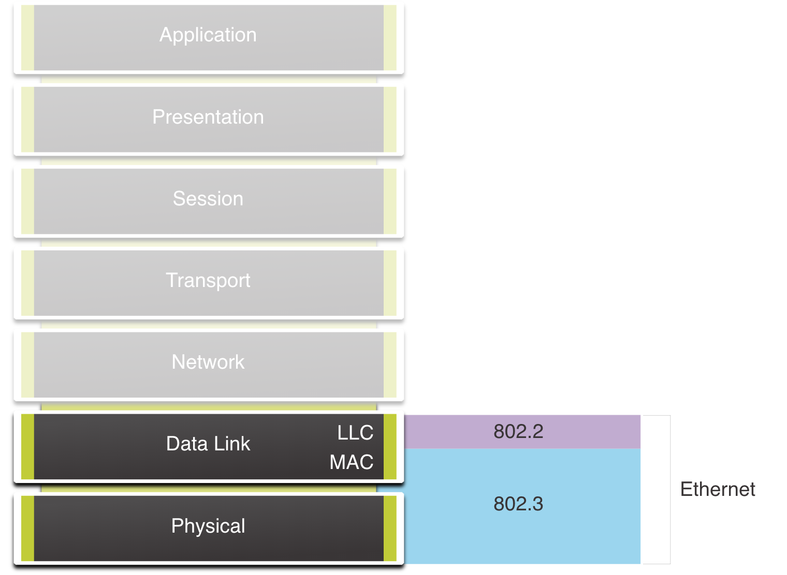
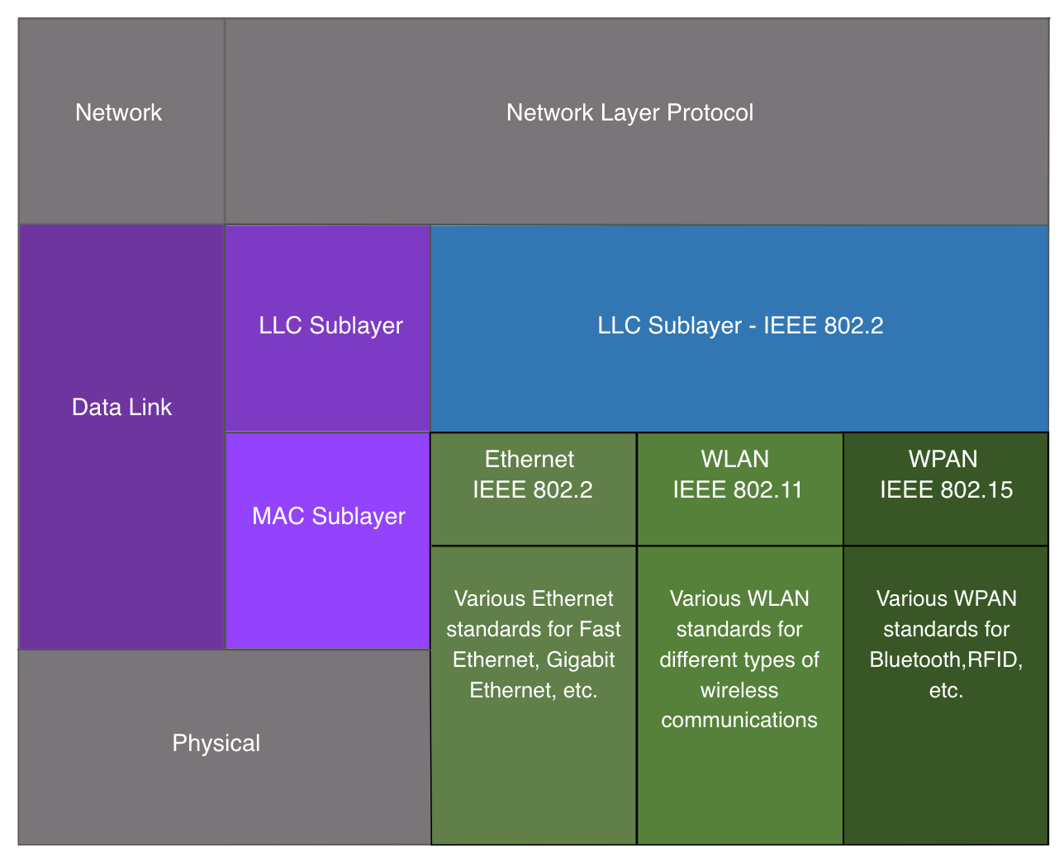
Ethernet y Subcapas L2
Subcapa LLC: (IEEE 802.2)
Coloca información en la trama para identificar qué protocolo de capa 3, se utiliza para la trama.
Subcapa MAC: (IEEE 802.3, 802.11 o 802.15) Responsable de la encapsulación de datos y control de acceso a medios, y proporciona direccionamiento de capa de enlace de datos.
Ethernet funciona en la capa de enlace de datos y en la capa física. Es una familia de tecnologías de red definidas en los estándares IEEE 802.2 y 802.3
Notes:
8 – Capa de red
8.1 – Características de la Capa de Red
8.1.6 – Independencia de Medios
8.1.7 Verifique su comprensión – Características IP

Slide 5
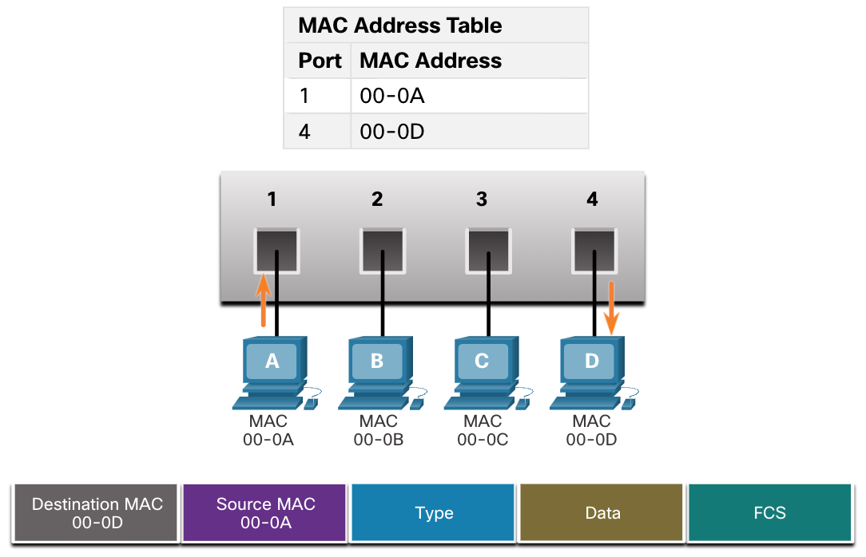
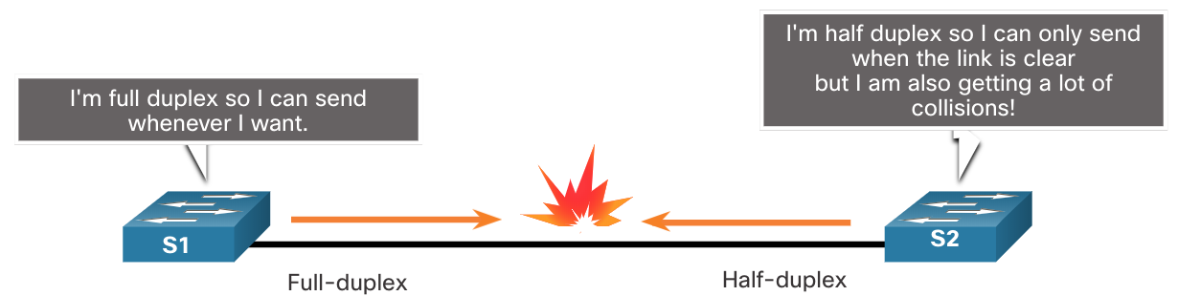
Tabla de direcciones MAC
Un switch utilizará la dirección MAC de destino para determinar la interfaz de salida. Antes de que un switch pueda tomar esta decisión, debe saber qué interfaz se encuentra el destino.
Un switch crea una tabla de direcciones MAC, grabando la dirección MAC de origen en la tabla junto con el puerto en el que se recibió.
  Un switch Ethernet de capa 2, usa direcciones MAC de capa 2, para tomar decisiones de reenvío. El switch toma sus decisiones de reenvío basándose únicamente en las direcciones MAC. Cuando un switch está encendido, la tabla de direcciones MAC está vacía.
Configuración Dúplex y velocidad
Dos de las configuraciones más básicas en un switch son el ancho de banda ("velocidad") y la configuración dúplex para cada puerto de switch individual..
Se utilizan dos tipos de parámetros dúplex: FULL-DUPLEX, SEMIDÚPLEX
auto-MDIX
Notes:
8 – Capa de red
8.1 – Características de la Capa de Red
8.1.6 – Independencia de Medios
8.1.7 Verifique su comprensión – Características IP

Slide 6
5.2 ARP
Ingeniería de Sistemas de Información
EISI, 2025-2
6

Slide 7
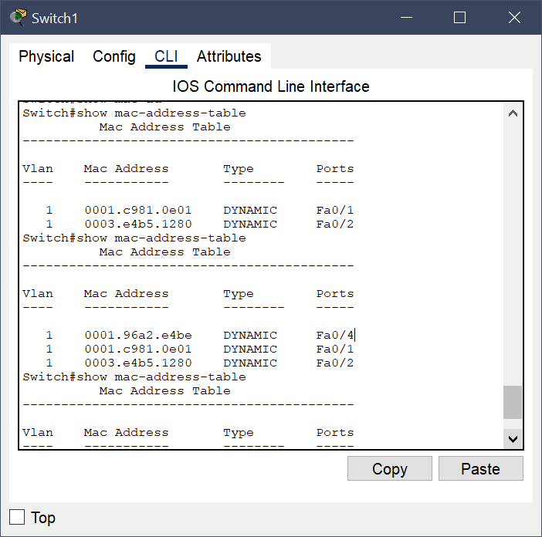
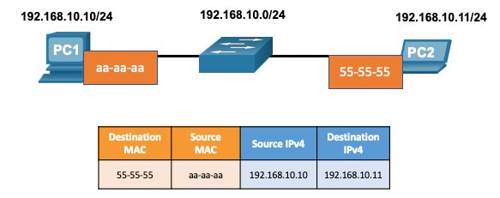
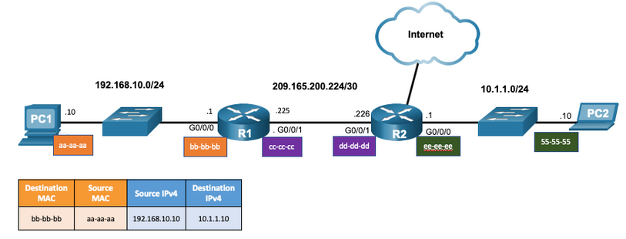
Destino en la misma red
Las dos direcciones principales asignadas a un dispositivo en una LAN Ethernet: Dir. MAC, y la Dir. IP.
Destino en una red remota
Cuando la dirección IP de destino está en una red remota, la dirección MAC de destino es la de la puerta de enlace predeterminada.
7
Notes:
9 – Resolución de dirección
9.1 — MAC e IP
9.1.1 – Destino en la misma red

Slide 8
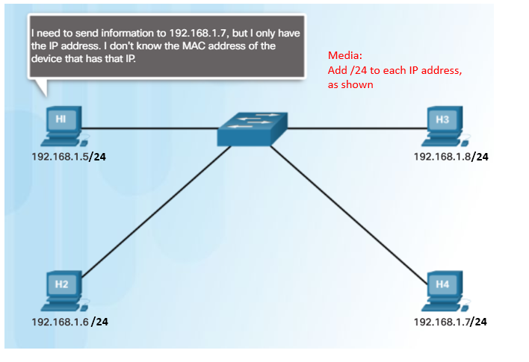
Descripción y Función del ARP
Para enviar una trama, un dispositivo buscará en su tabla ARP una dirección IPv4 de destino y una dirección MAC correspondiente.
  Si la dirección IPv4 de destino del paquete está en la misma red, el dispositivo buscará en la tabla ARP la dirección IPv4 de destino.
  Si la dirección IPv4 de destino está en una red diferente, el dispositivo buscará en la tabla ARP la dirección IPv4 de la puerta de enlace predeterminada.
  Si el dispositivo localiza la dirección IPv4, se utiliza la dirección MAC correspondiente como la dirección MAC de destino de la trama.
  Si no se encuentra una entrada en la tabla ARP, el dispositivo envía una solicitud ARP.
Un dispositivo utiliza ARP para determinar la dirección MAC de destino de un dispositivo local cuando conoce su dirección IPv4.
ARP proporciona dos funciones básicas:
  Resolución de direcciones IPv4 a direcciones MAC
  Mantenimiento de una tabla ARP de asignaciones de direcciones IPv4 a MAC
Notes:
9 – Resolución de dirección
9.2 — ARP
9.2.1 — Descripción general de ARP

Slide 9
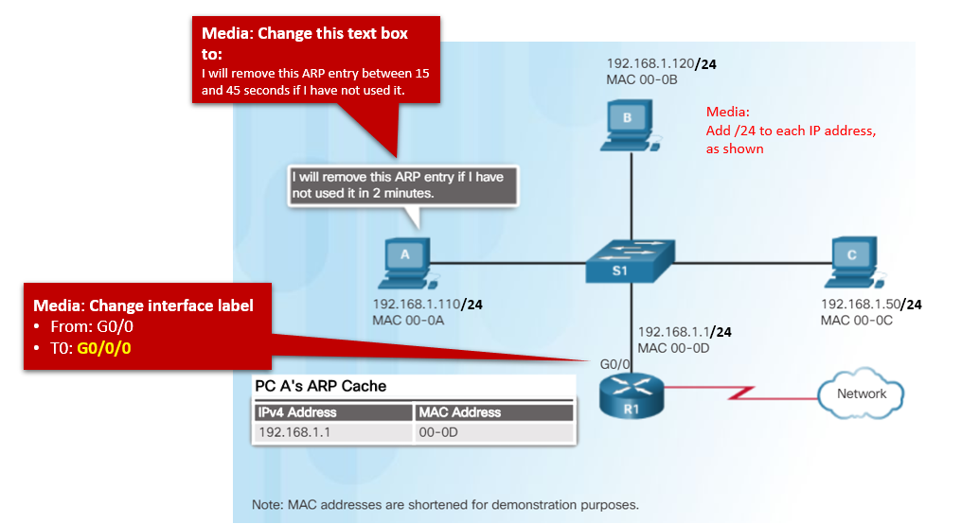
Eliminación de entradas de una tabla de ARP
Las entradas de la tabla ARP no son permanentes y se eliminan cuando un temporizador de caché ARP caduca después de un período de tiempo especificado
Notes:
9 – Resolución de dirección
9.2 — ARP
9.2.6– Eliminar entradas de una tabla ARP

Slide 10
5.3 Conceptos de Switching
Ingeniería de Sistemas de Información
EISI, 2025-2

Slide 11
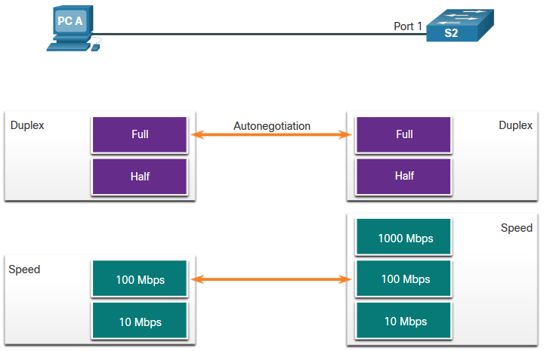
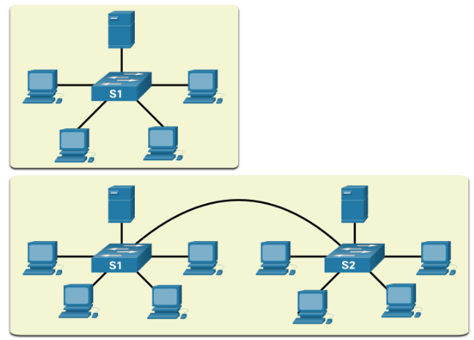
Dominios de colisiones
Dominios de Broadcast
Un dominio de difusión se extiende a todos los dispositivos de Capa 1 o Capa 2 de una LAN.
Sólo un dispositivo de capa 3 (enrutador) romperá el dominio de difusión, también llamado dominio de difusión MAC.
Los switch eliminan los dominios de colisión y reducen la congestión
Notes:
2 – Conceptos de switching
2.2 – Dominios de switching
2.2.1 – Dominios de colisiones

Slide 12
Métodos de reenvío de tramas en Swiches
Los switches utilizan uno de los siguientes métodos de reenvío entre puertos de la red:
Conmutación de almacenamiento y reenvío: recibe toda la trama y garantiza que la trama es válida. Si la CRC es válida, el switch busca la dirección de destino, que determina la interfaz de salida. Luego, la trama se reenvía desde el puerto correcto. Tiene dos características: Comprobación de errores y almacenamiento de búfer.
  Conmutación de corte: este método de reenvío de trama reenvía la trama antes de que se reciba por completo. Como mínimo, se debe leer la dirección de destino para que la trama se pueda enviar. Es apropiado para los switches que necesitan latencia de menos de 10 microsegundos. No comprueba el FCS, por lo que puede propagar errores.
Una gran ventaja de la conmutación de almacenamiento y reenvío es que determina si una trama tiene errores antes de propagarla. Cuando se detecta un error en la trama, el switch la descarta. El proceso de descarte de las tramas con errores reduce el ancho de banda consumido por datos dañados.
El switching de almacenamiento y envío se requiere para el análisis de calidad de servicio (QoS) en las redes convergentes, donde se necesita una clasificación de la trama para decidir el orden de prioridad del tráfico. Por ejemplo, los flujos de datos de voz sobre IP deben tener prioridad sobre el tráfico de navegación web.
Notes:
8 – Capa de red
8.1 – Características de la Capa de Red
8.1.6 – Independencia de Medios
8.1.7 Verifique su comprensión – Características IP

Slide 13
5.4 Switches
Ingeniería de Sistemas de Información
EISI, 2025-2

Slide 14
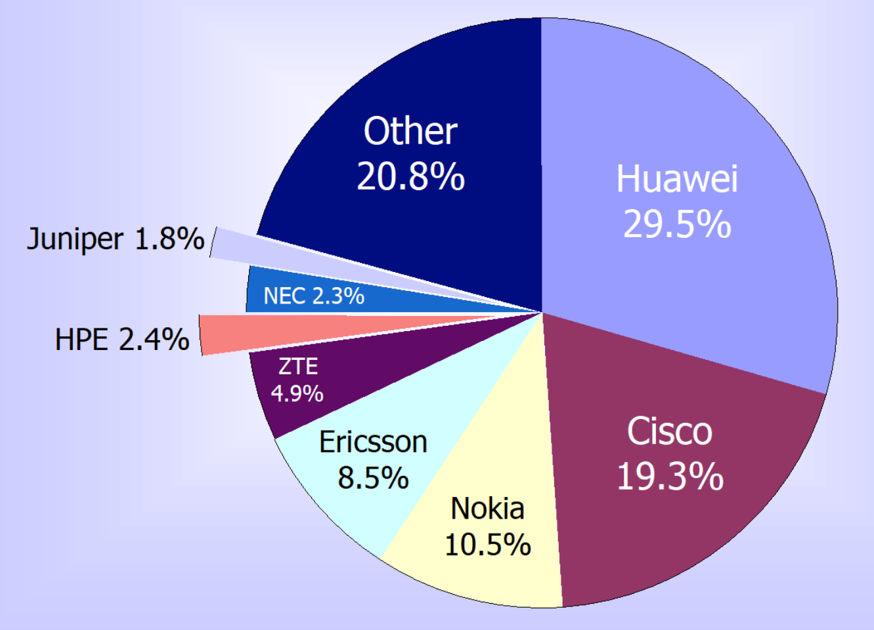
Complejidad creciente de las redes
El mundo digital está cambiando, se debe acceder a la información desde cualquier lugar del mundo.
https://www.itcandor.com/hpe-juniper-acquisition/
Notes:
4.1 – Diseño de una red LAN
4.1.1 – Redes convergentes
4.1.1.1 – Complejidad creciente de las redes

Slide 15
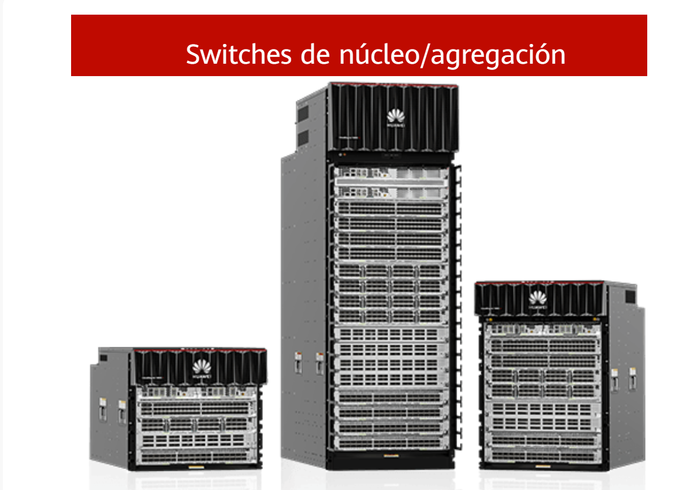
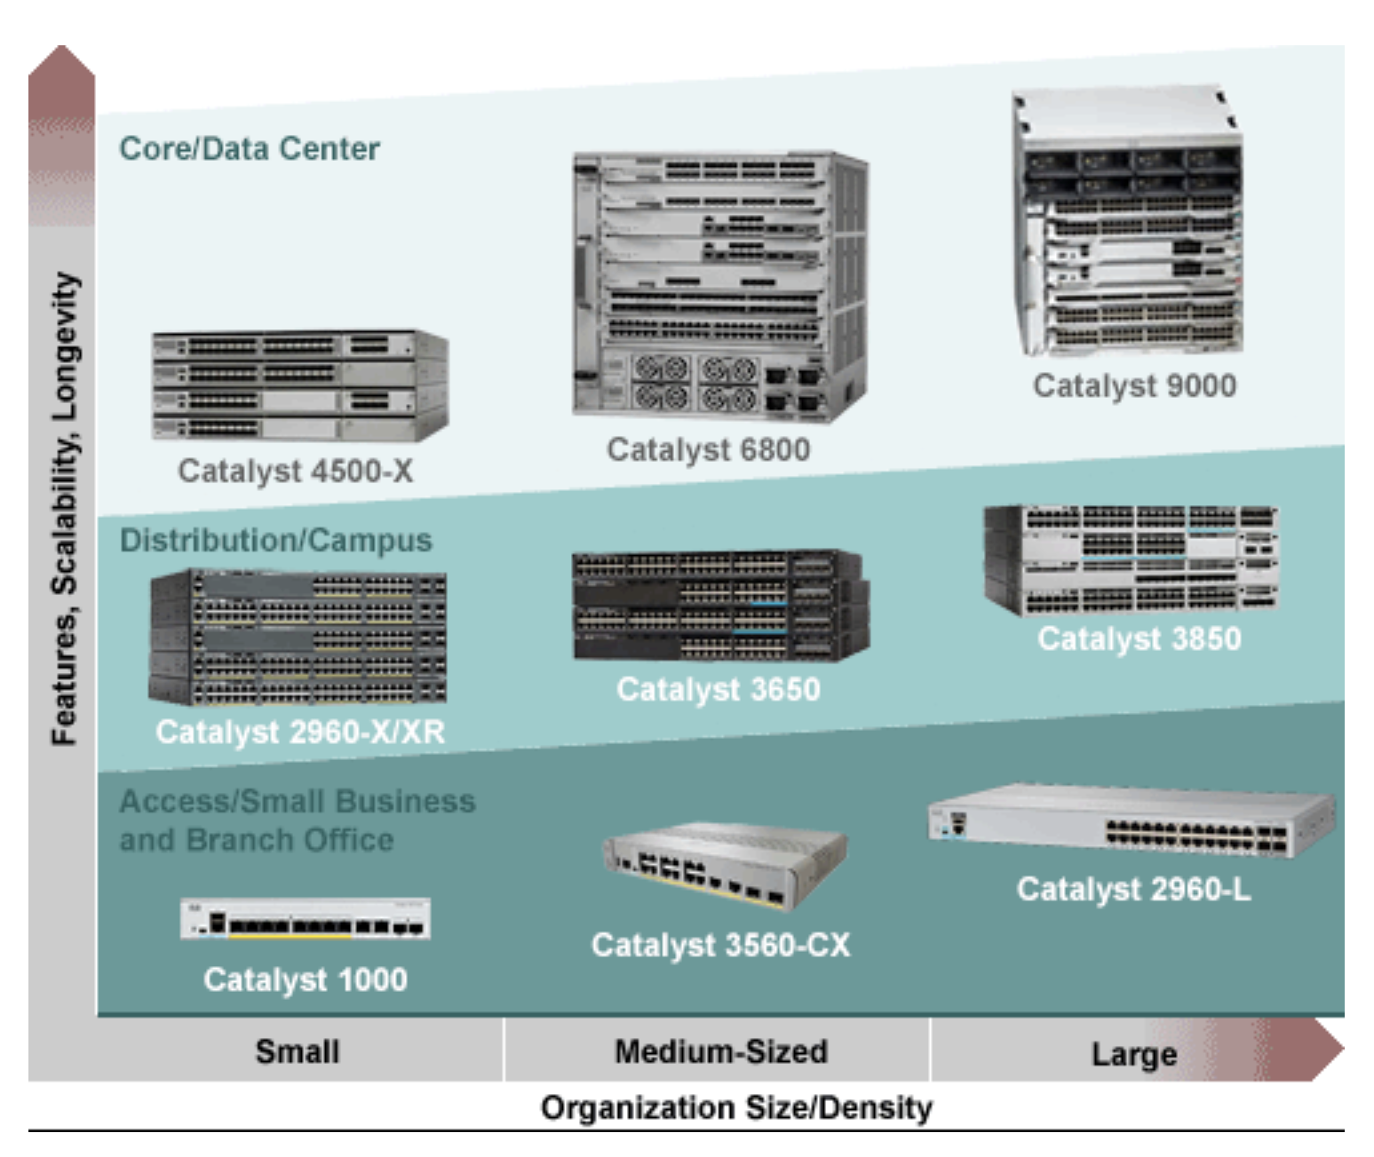
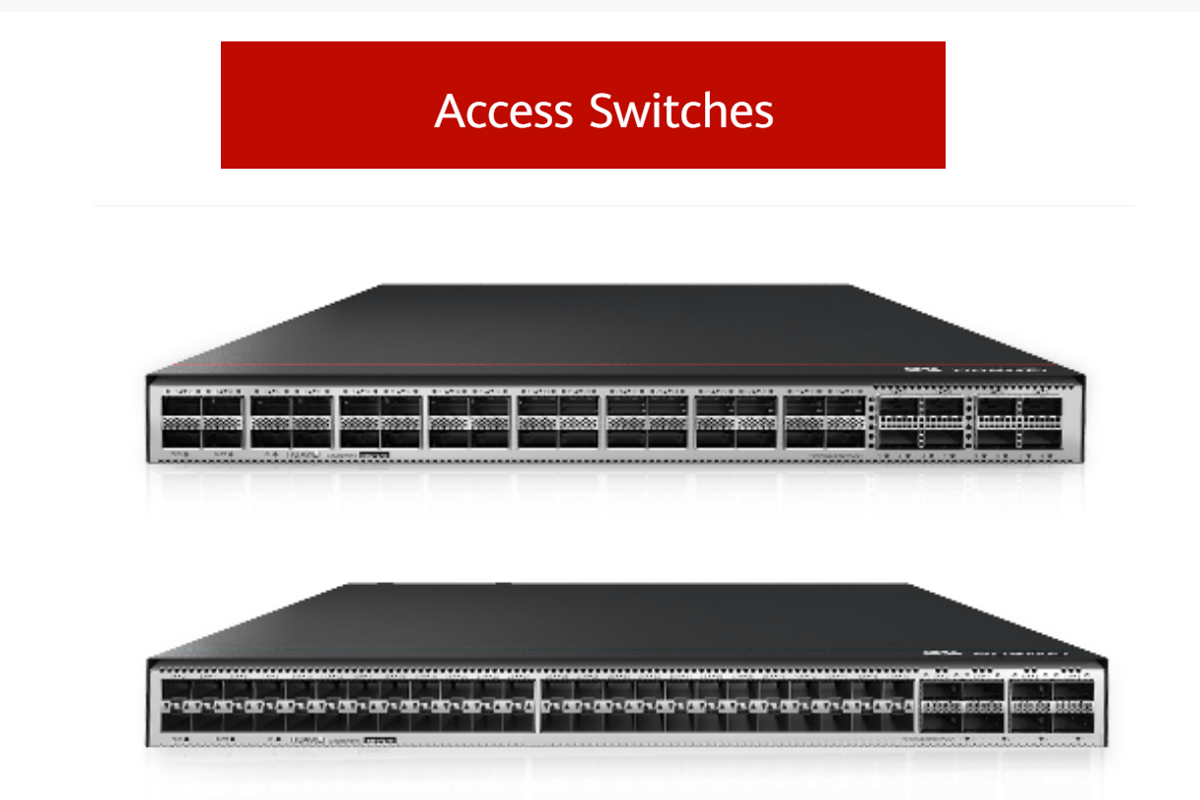
CISCO vs HUAWEI
https://www.trustradius.com/compare-products/cisco-catalyst-9600-series-switches-vs-huawei-ethernet-switches
https://www.gartner.com/reviews/market/data-center-and-cloud-networking/compare/cisco-vs-huawei
https://e.huawei.com/en/products/switches/data-center-switches
Notes:
4.1 – Diseño de una red LAN
4.1.2 – Redes conmutadas
4.1.2.1 – Función de las redes conmutadas

Slide 16
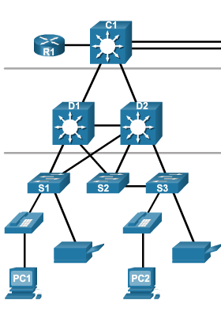
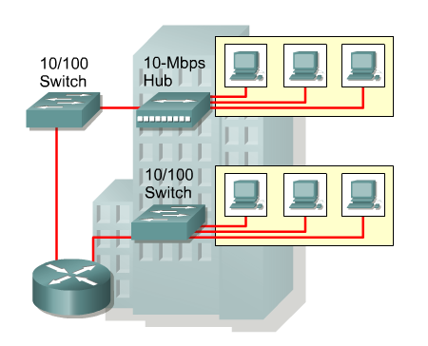
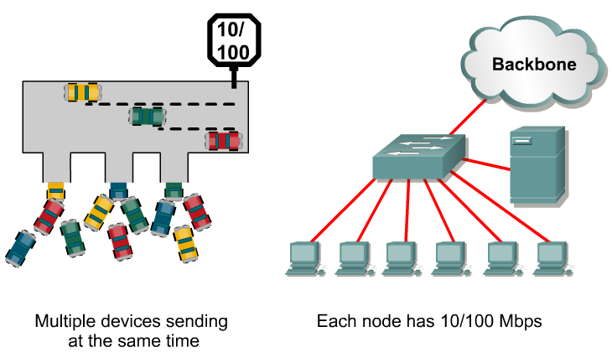
Switches en las redes LAN
Los switches, son los encargados de la interconexión de equipos dentro de una misma red, o lo que es lo mismo, son los dispositivos que, junto al cableado, constituyen las redes de área local o LAN cuyas especificaciones técnicas siguen el estándar conocido como Ethernet (o técnicamente IEEE 802.3).
Un switch crea un circuito virtual entre dos dispositivos conectados, estableciendo un enlace dedicado entre dos dispositivos.
Un switch provee microsegmentacion en la red
Notes:
4.1 – Diseño de una red LAN
4.1.2 – Redes conmutadas
4.1.2.1 – Función de las redes conmutadas

Slide 17
Función de las redes conmutadas
Las tecnologías de switching son fundamentales para el diseño de una red.
El switching permite que el tráfico se envíe solo cuando se necesita en la mayoría de los casos, con métodos rápidos.
Una red LAN conmutada:
  Permite más flexibilidad
  Permite más administración de tráfico
  Admite calidad de servicio, seguridad adicional, redes inalámbricas, telefonía IP y servicios de movilidad
Notes:
4.1 – Diseño de una red LAN
4.1.2 – Redes conmutadas
4.1.2.1 – Función de las redes conmutadas

Slide 18
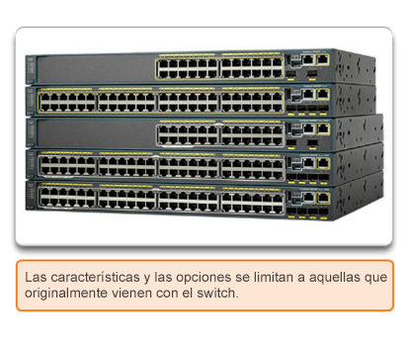
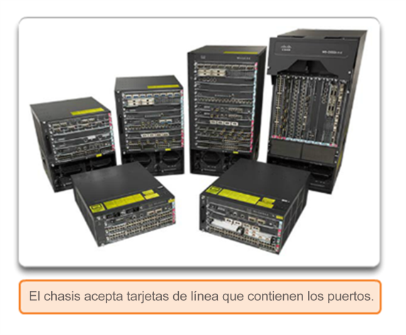
Factores de forma
Switches de configuración fija
Plataforma Modular
Notes:
4.1 – Diseño de una red LAN
4.1.2 – Redes conmutadas
4.1.2.2 – Factores de forma

Slide 19
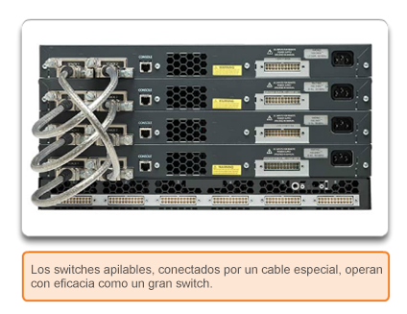
Factores de forma
Switches de configuración apilable
Notes:
4.1 – Diseño de una red LAN
4.1.2 – Redes conmutadas
4.1.2.2 – Factores de forma

Slide 20
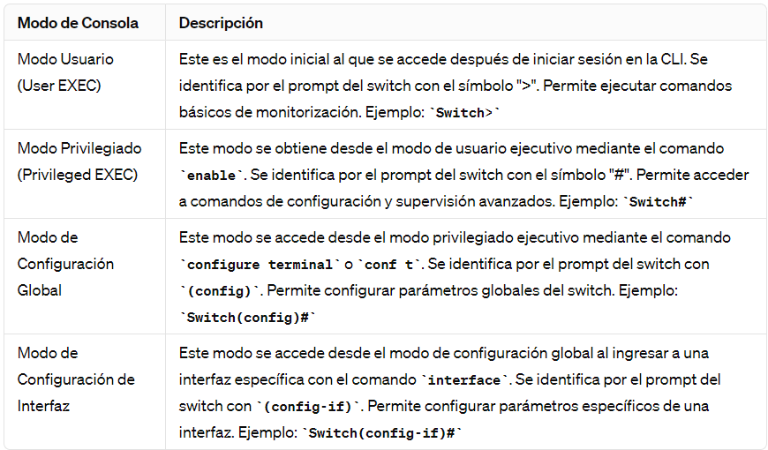
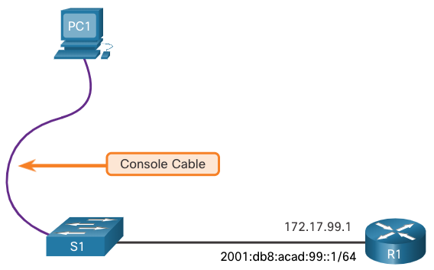
Modos de Consola y El acceso a la administración de un switch
Notes:
1 – Configuración básica de dispositivos
1.1. – Configurar un switch con parámetros iniciales
1.1.5 — Acceso a administración de switch

Slide 21
5.5 VLAN
Ingeniería de Sistemas de Información
EISI, 2025-2

Slide 22
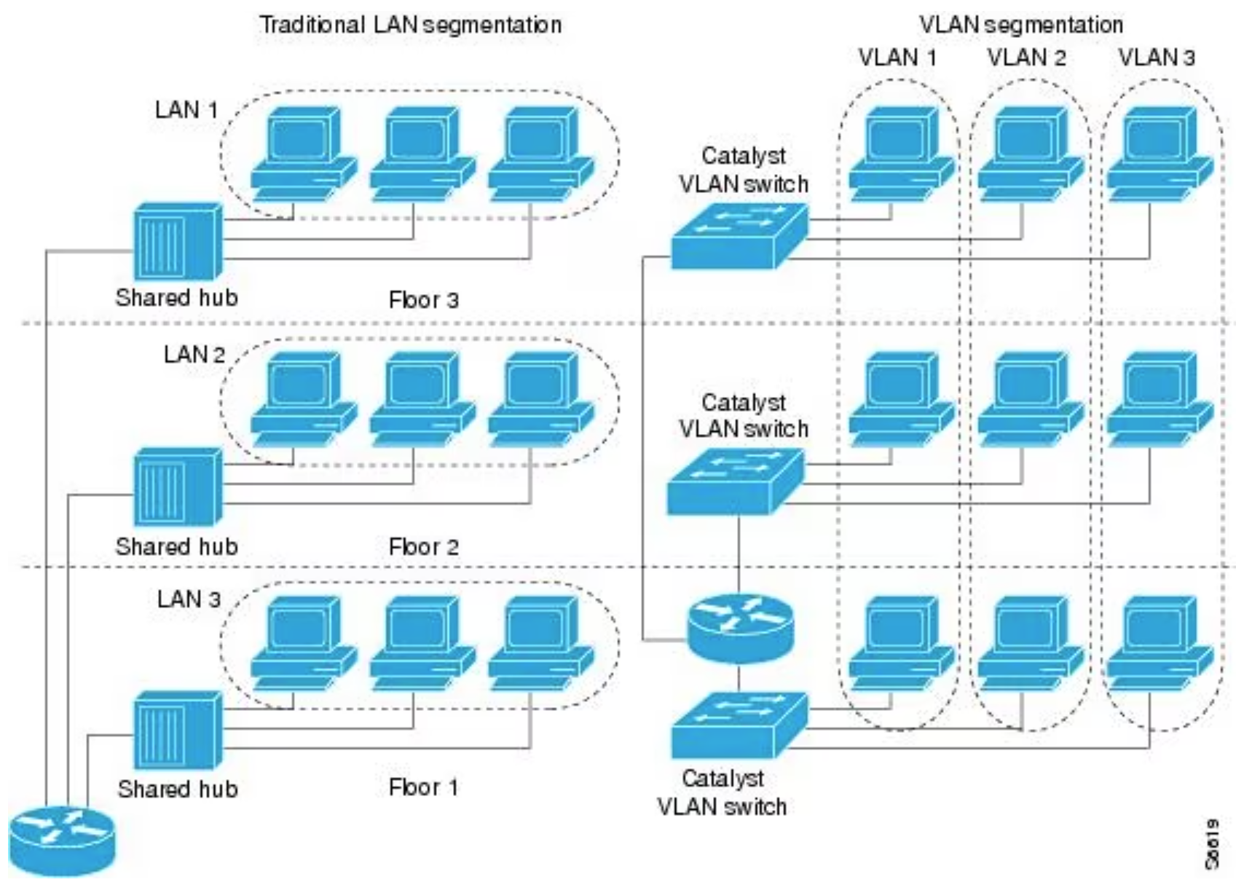
Definiciones de VLAN
Una red de área local virtual (VLAN) es una red conmutada que está segmentada lógicamente según una base organizativa, por funciones, equipos de proyecto o aplicaciones, en lugar de según una base física o geográfica
Notes:
3 — VLAN
3.1 – Descripción general de lasVLAN
3.1.1 – Definiciones de VLAN

Slide 23
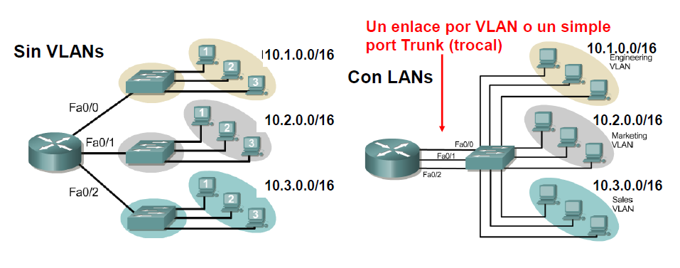

Redes con VLAN
Notes:
3 — VLAN
3.2 – VLAN en un entorno de conmutación múltiple
3.2.3 — Redes con VLAN

Slide 24
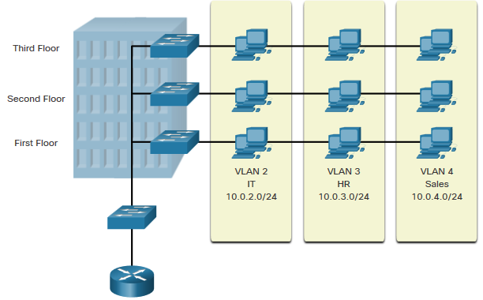
Definiciones de VLAN
Las VLAN son conexiones lógicas con otros dispositivos similares.
La colocación de dispositivos en varias VLAN tiene las siguientes características:
  Proporciona segmentación de los diversos grupos de dispositivos en los mismos conmutadores
  Proporcionar una organización más manejable
      Difusiones, multidifusión y unidifusión se aíslan en la VLAN individual
      Cada VLAN tendrá su propia gama única de direcciones IP
      Dominios de difusión más pequeños (Broadcast).
Notes:
3 — VLAN
3.1 – Descripción general de lasVLAN
3.1.1 – Definiciones de VLAN

Slide 25
Beneficios de un diseño de VLAN
Beneficios | Descripción
Dominios de difusión más pequeños | Dividir la LAN reduce el número de dominios de difusión
Seguridad mejorada | Solo los usuarios de la misma VLAN pueden comunicarse juntos
Eficiencia de TI mejorada | Las VLAN pueden agrupar dispositivos con requisitos similares, por ejemplo, profesores frente a estudiantes
Reducción de costos | Un switch puede admitir varios grupos o VLAN
Mejor rendimiento | Los pequeños dominios de difusión reducen el tráfico y mejoran el ancho de banda
Simpler Management | Grupos similares necesitarán aplicaciones similares y otros recursos de red
Notes:
3 — VLAN
3.1 – Descripción general de lasVLAN
3.1.2 — Ventajas de un diseño de VLAN

Slide 26
Tipos de VLAN
VLAN predeterminada (VLAN 1)
  La VLAN predeterminada
  La VLAN predeterminada para puertos de acceso sin VLAN asignada
  No se puede eliminar ni cambiar el nombre
VLAN de datos
Dedicado al tráfico generado por el usuario (correo electrónico y tráfico web).
VLAN 1 es la VLAN de datos predeterminada porque todas las interfaces están asignadas a esta VLAN.
VLAN nativa
Esto se utiliza sólo para enlaces troncales. Debe ser la misma en ambos switches del trunk
Usada para tráfico sin etiqueta VLAN, como switches sin capacidad VLAN
Todas las tramas están etiquetadas en un enlace troncal 802.1Q excepto las de la VLAN nativa.
VLAN de administración
Esto se utiliza para el tráfico SSH/Telnet VTY y no debe ser llevado con el tráfico de usuario final.
Normalmente, la VLAN que es el SVI para el conmutador de capa 2.
Notes:
3 — VLAN
3.1 – Descripción general de lasVLAN
3.1.3 – Tipos de VLAN (Cont.)

Slide 27
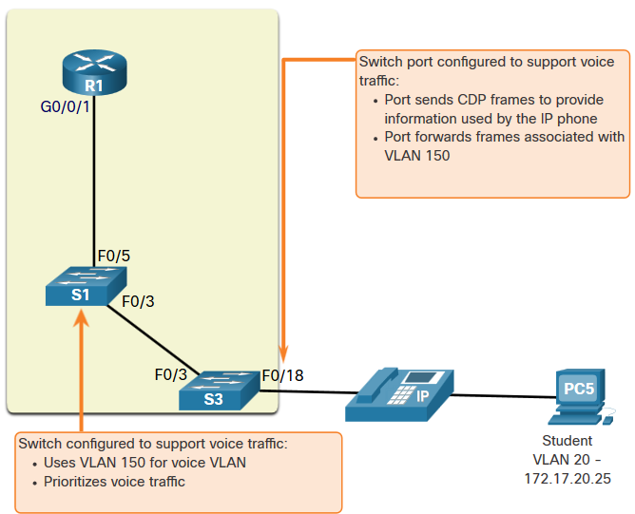
Tipos de VLAN (Cont.)
VLAN de voz
  Se requiere una VLAN separada porque el tráfico de voz requiere:
      Ancho de banda asegurado
      Alta prioridad de QoS
      Capacidad para evitar la congestión
      Retraso menos de 150 ms desde el origen hasta el destino
  Toda la red debe estar diseñada para admitir la voz.
Notes:
3 — VLAN
3.1 – Descripción general de lasVLAN
3.1.3 – Tipos de VLAN (Cont.)

Slide 28
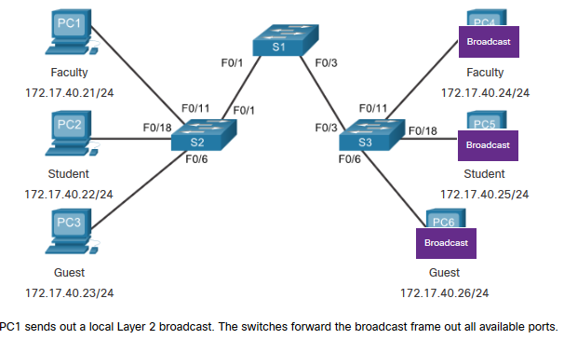
Múltiple Redes sin VLAN
Sin VLAN, todos los dispositivos conectados a los switches recibirán todo el tráfico de unidifusión, multidifusión y difusión.
Notes:
3 — VLAN
3.2 – VLAN en un entorno de conmutación múltiple
3.2.2 – Redes sin VLAN

Slide 29
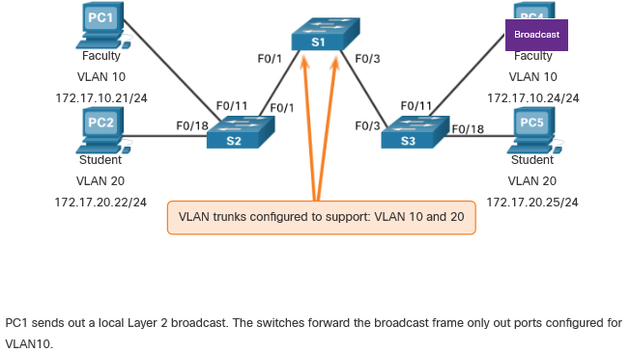
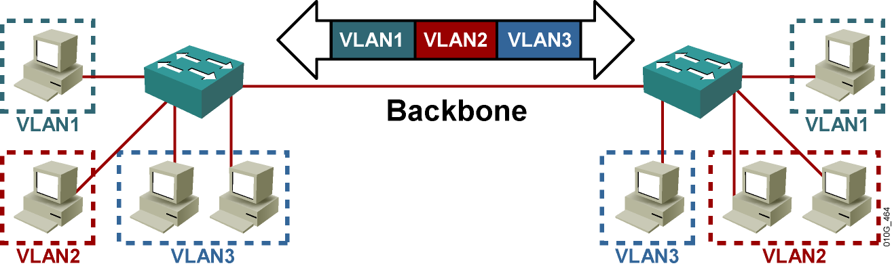
Redes con VLAN
Con las VLAN, el tráfico de unidifusión, multidifusión y difusión se limita a una VLAN. Sin un dispositivo de capa 3 para conectar las VLAN, los dispositivos de diferentes VLAN no pueden comunicarse.
Notes:
3 — VLAN
3.2 – VLAN en un entorno de conmutación múltiple
3.2.3 — Redes con VLAN

Slide 30
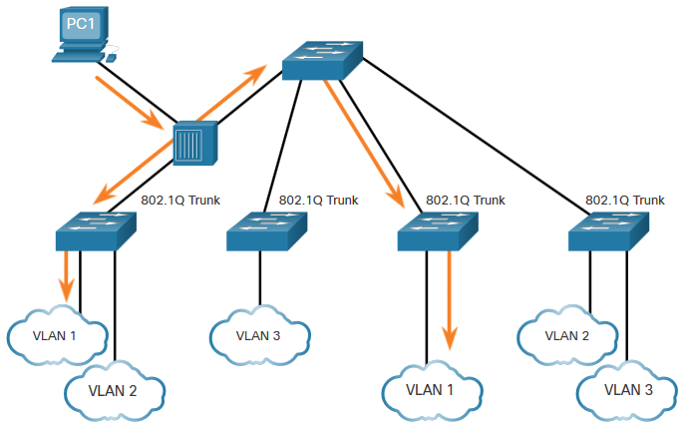
VLAN nativas y etiquetado 802.1Q
Conceptos básicos del tronco 802.1Q:
El etiquetado se realiza normalmente en todas las VLAN.
El uso de una VLAN nativa se diseñó para uso heredado, como el concentrador en el ejemplo.
A menos que se modifique, VLAN1 es la VLAN nativa.
Ambos extremos de un enlace troncal deben configurarse con la misma VLAN nativa.
Cada troncal se configura por separado, por lo que es posible tener una VLAN nativa diferente en troncos separados.
Notes:
3 — VLAN
3.2 – VLAN en un entorno de conmutación múltiple
3.2.5 – VLAN nativas y etiquetado 802.1Q

Slide 31
5.6 Trunking VLAN
Ingeniería de Sistemas de Información
EISI, 2025-2

Slide 32
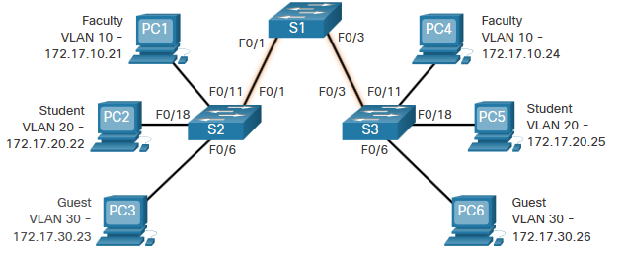
Definición de troncales de VLAN
Un enlace troncal es un enlace punto a punto entre dos dispositivos de red.
Funciones troncal de Cisco:
Permitir más de una VLAN
Extender la VLAN a través de toda la red
De forma predeterminada, admite todas las VLAN
Soporta enlace troncal 802.1Q
Notes:
3 — VLAN
3.2 – VLAN en un entorno de conmutación múltiple
3.2.1 — Definición de troncos de VLAN

Slide 33
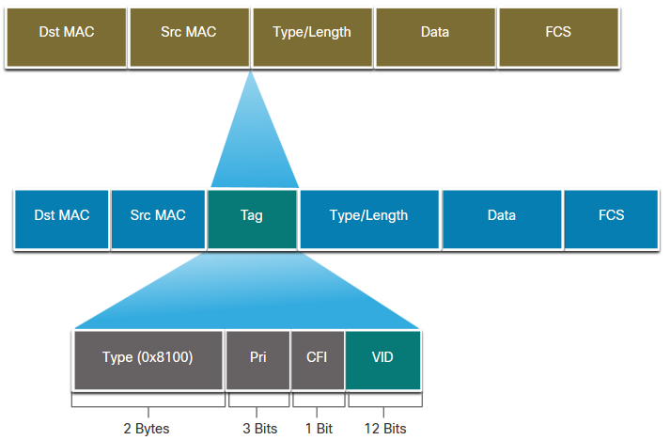
Identificación de VLAN con una etiqueta
El encabezado IEEE 802.1Q es de 4 Bytes
Cuando se crea la etiqueta, se debe volver a calcular el FCS.
Cuando se envía a los dispositivos finales, esta etiqueta debe eliminarse y el FCS vuelve a calcular su número original.
Campo de etiqueta VLAN 802.1Q | Función
Tipo | Campo de 2 bytes con hexadecimal 0x8100 Esto se conoce como ID de protocolo de etiqueta (TPID)
Prioridad de usuario | Valor de 3 bits que admite
Identificador de formato canónico (CFI) | Valor de 1 bit que puede admitir marcos de anillo de tokens en Ethernet
VLAN ID (VID) | Identificador de VLAN de 12 bits que puede admitir hasta 4096 VLAN
Notes:
3 — VLAN
3.2 – VLAN en un entorno de conmutación múltiple
3.2.4 — Identificación de VLAN con una etiqueta

Slide 34
5.7 Inter-VLAN Routing
Ingeniería de Sistemas de Información
EISI, 2025-2

Slide 35
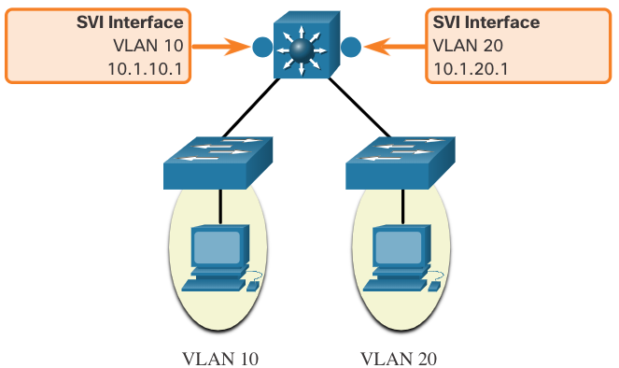
Inter-VLAN Routing
Las VLAN se utilizan para segmentar las redes conmutadas de Capa 2 por diversas razones. Independientemente del motivo, los hosts de una VLAN no pueden comunicarse con los hosts de otra VLAN a menos que haya un enrutador o un conmutador de capa 3 para proporcionar servicios de enrutamiento. Inter-VLA routing es el proceso de reenviar el tráfico de red de una VLAN a otra VLAN.
Hay tres opciones inter-VLAN routing:
  Enrutamiento entre VLAN heredado - Esta es una solución heredada. No escala bien
  Router-on-a-stick - Esta es una solución aceptable para una red pequeña y mediana.
  Conmutador de nivel 3 con interfaces virtuales conmutadas (SVIs) : esta es la solución más escalable para organizaciones medianas y grandes.
Notes:
4 – Inter-VLAN Routing
4.1 – Funcionamiento del routing entre redes VLAN
4.1.4 - Enrutamiento entre VLAN en un conmutador de capa 3

Slide 36
5.8 Funcionamiento Inter-VLAN Routing
Ingeniería de Sistemas de Información
EISI, 2025-2

Slide 37
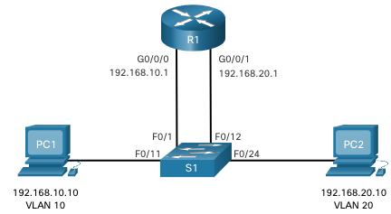
Inter-VLAN Routing antiguo
La primera solución de enrutamiento entre VLAN se basó en el uso de un router con múltiples interfaces Ethernet. Cada interfaz del router estaba conectada a un puerto del switch en diferentes VLAN. Las interfaces del router sirven como default gateways para los hosts locales en la subred de la VLAN.
Inter-VLAN routing heredado, usa las interfaces fisicas funciona, pero tiene limitaciones significantes. No es razonablemente escalable porque los enrutadores tienen un número limitado de interfaces físicas. Requerir una interfaz física del router por VLAN agota rápidamente la capacidad de la interfaz física del router
Nota: Este método de inter-VLAN routing ya no se implementa en redes de switches y se incluye únicamente con fines explicativos.
Notes:
4 – Inter-VLAN Routing
4.1 – Funcionamiento del routing entre redes VLAN
4.1.2 – Routing entre redes VLAN antiguo

Slide 38
5.9 Router-on-a-Stick
Ingeniería de Sistemas de Información
EISI, 2025-2

Slide 39
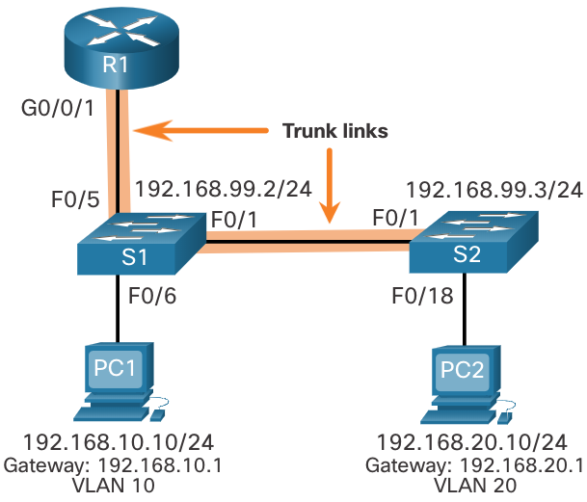
Router-on-a-Stick Inter-VLAN Routing
El método de enrutamiento interVLAN 'router-on-a-stick' supera la limitación del método de enrutamiento interVLAN heredado. Solo requiere una interfaz Ethernet física para enrutar el tráfico entre varias VLAN de una red.
Nota: el método de routing entre VLAN de router-on-a-stick no es escalable más allá de las 50.
Los SVIs entre VLAN se crean de la misma manera que se configura la interfaz de VLAN de administración. El SVI se crea para una VLAN que existe en el switch. Aunque es virtual, el SVI realiza las mismas funciones para la VLAN que lo haría una interfaz de enrutador. Específicamente, proporciona el procesamiento de Capa 3 para los paquetes que se envían hacia o desde todos los puertos de switch asociados con esa VLAN.
Notes:
4 – Inter-VLAN Routing
4.1 – Funcionamiento del routing entre redes VLAN
4.1.3 – Router-on-a-Stick Inter-VLAN Routing

Slide 40
Escenario Router-on-a-stick
En la figura, la interfaz R1 GigabitEthernet 0/0/1 está conectada al puerto S1 FastEthernet 0/5. El puerto S1 FastEthernet 0/1 está conectado al puerto S2 FastEthernet 0/1. Estos son enlaces troncales necesarios para reenviar tráfico dentro de las VLAN y entre ellas.
Para enrutar entre VLAN, la interfaz R1 GigabitEthernet 0/0/1 se divide lógicamente en tres subinterfaces, como se muestra en la tabla. La tabla también muestra las tres VLAN que se configurarán en los switches.
Suponga que R1, S1 y S2 tienen configuraciones básicas iniciales. Actualmente, PC1 y PC2 no pueden hacer ping entre sí porque están en redes separadas. Solo S1 y S2 pueden hacer ping entre sí, pero son inalcanzables por PC1 o PC2 porque también están en diferentes redes.
Para permitir que los dispositivos se hagan ping entre sí, los conmutadores deben configurarse con VLAN y trunking, y el enrutador debe configurarse para el enrutamiento entre VLAN.
Subinterfaz | Invitado | Dirección IP
G0/0/1.10 | 10 | 192.168.10.1/24
G0/0/1.20 | 20 | 192.168.20.1/24
G0/0/1.30 | 99 | 192.168.99.1/24
Notes:
4 – Inter-VLAN Routing
4.2 - Routing entre redes VLAN con router-on-a-stick
4.2.1 — Escenario de enrutador en un stick

Slide 41
5.10 Switch Multicapa
Ingeniería de Sistemas de Información
EISI, 2025-2

Slide 42
Conmutador de nivel 3 (Switch L3) Inter-VLAN Routing
El método de enrutamiento interVLAN ‘Switch L3' supera la limitación del método de enrutamiento interVLAN “Router on stick”.
Esta es la solución más escalable para organizaciones medianas y grandes.
Los SVIs entre VLAN se crean de la misma manera que se configura la interfaz de VLAN de administración. El SVI se crea para una VLAN que existe en el switch. Aunque es virtual, el SVI realiza las mismas funciones para la VLAN que lo haría una interfaz de enrutador. Específicamente, proporciona el procesamiento de Capa 3 para los paquetes que se envían hacia o desde todos los puertos de switch asociados con esa VLAN.
Notes:
4 – Inter-VLAN Routing
4.1 – Funcionamiento del routing entre redes VLAN
4.1.3 – Router-on-a-Stick Inter-VLAN Routing

Slide 43
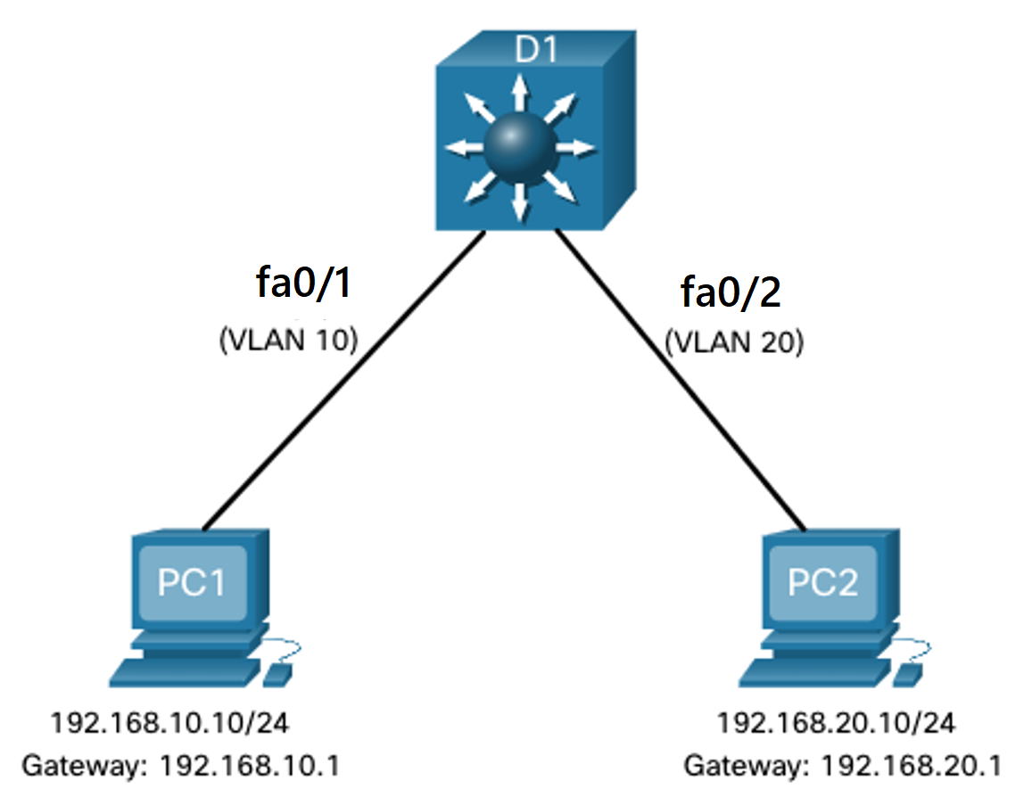
Configuración de Conmutador de nivel 3 (Switch L3) Inter-VLAN Routing
Paso 1. Se deben crear las VLANs en el SWITCH L3, en este caso crear las VLANs 10 y 20, del mismo modo que para los Switches de capa 2.
Paso 2. Se debe Asignar las interfaces a las VLANs, VLAN 10 a la interfaz fa0/1 y VLAN 20 a la interfaz fa0/2.
Paso 3. Cree las interfaces virtuales VLAN SVI. La dirección IP configurada en la interface VLAN, será la puerta de enlace predeterminada, para los hosts de la VLAN respectiva.
Switch_D1(config)#interface Vlan 10
Switch_D1(config-if)#ip address 192.168.10.1 255.255.255.0
Switch_D1(config-if)#no shutdown
Switch_D1(config-if)#exit
Switch_D1(config)#interface Vlan 20
Switch_D1(config-if)#ip address 192.168.20.1 255.255.255.0
Switch_D1(config-if)#no shutdown
Paso 4. Habilitar routing IP. Ejecute el comando ip routing global configuration, para activar la Inter-VLAN Routing y permitir el intercambio de tráfico entre las distintas VLANs (VLAN 10 y 20).
Este comando debe configurarse para habilitar el enrutamiento inter-VLAN en un conmutador de capa 3 para IPv4.
Switch_D1(config)#ip routing
Una vez completada la configuración, la configuración se puede verificar probando la conectividad entre los hosts.
Notes:
4 – Inter-VLAN Routing
4.3 – Enrutamiento entre VLAN mediante conmutadores de capa 3
4.3.3 – Configuracion de switch de capa 3

Slide 44
Inter-VLAN Routing en el Switch capa 3 (Cont.)
Los SVIs entre VLAN se crean de la misma manera que se configura la interfaz de VLAN de administración. El SVI se crea para una VLAN que existe en el switch. Aunque es virtual, el SVI realiza las mismas funciones para la VLAN que lo haría una interfaz de enrutador. Específicamente, proporciona el procesamiento de Capa 3 para los paquetes que se envían hacia o desde todos los puertos de switch asociados con esa VLAN.
A continuación se presentan las ventajas del uso de conmutadores de capa 3 para el enrutamiento entre VLAN:
  Es mucho más veloz que router-on-a-stick, porque todo el switching y el routing se realizan por hardware.
  El routing no requiere enlaces externos del switch al router.
  No se limitan a un enlace porque los EtherChannels de Capa 2 se pueden utilizar como enlaces troncal entre los switches para aumentar el ancho de banda.
  La latencia es mucho más baja, dado que los datos no necesitan salir del switch para ser enrutados a una red diferente.
  Se implementan con mayor frecuencia en una LAN de campus que en enrutadores.
La única desventaja es que los switches de capa 3 son más caros.
Notes:
4 – Inter-VLAN Routing
4.1 – Funcionamiento del routing entre redes VLAN
4.1.4 - Enrutamiento entre VLAN en un conmutador de capa 3 (Cont.)
4.1.5 — Compruebe su comprensión — Operación de enrutamiento entre VLAN

Slide 45
CONCLUSIONES
Ethernet funciona en la capa de enlace de datos y en la capa física. Los estándares de Ethernet definen los protocolos de capa 2 y las tecnologías de capa 1.
Ethernet utiliza las subcapas LLC y MAC de la capa de enlace de datos para operar.
Cuando la dirección IP de destino (IPv4 o IPv6) está en una red remota, la dirección MAC de destino será la dirección de la puerta de enlace predeterminada del host (es decir, la interfaz del router). Un dispositivo IPv4 utiliza ARP para determinar la dirección MAC de destino de un dispositivo local cuando conoce su dirección IPv4.
Los puertos Ethernet en semidúplex formarán parte de un dominio de colisión.
El dúplex completo eliminará los dominios de colisión.
Un switch inundará todas las interfaces excepto el puerto de entrada si la trama es una difusión o si el MAC de destino de unidifusión es desconocido.
Los dominios de difusión pueden ser divididos por un dispositivo de capa 3, como un router.
Para el método de router-on-a-stick, se requieren subinterfaces configuradas para cada VLAN que se pueda enrutar. Se crea una subinterfaz mediante el comando de modo de configuración global interface interface_id subinterface_id . Necesitarán etiquetado tado IEEE 802.1q proporciona una VLAN nativa que permanecerá sin etiquetar.
Es necesario asignar una dirección IP a cada subinterfaz del router en una subred única para que se produzca el routing. Cuando se han creado todas las subinterfaces, la interfaz física debe habilitarse mediante el comando no shutdown interface configuration.
Notes:
7- Conmutación Ethernet
7.5 – Práctica del módulo y cuestionario
7.5.1 - ¿Qué aprendí en este módulo?
7.5.2 — Prueba de módulo — Ethernet Switchig

